Slide 1
PHP
编程
项目概述

Slide 2
一、项目开发流程
市场调研 （市场部）
需求分析 （公司产品企划部）
产品原型 （产品经理）
效果图 （UI）
前端页面 （前端工程师）
功能实现 （PHP工程师）
内部测试 （测试工程师 白盒 灰盒 黑盒）
线上试运行
网站的优化

Slide 3
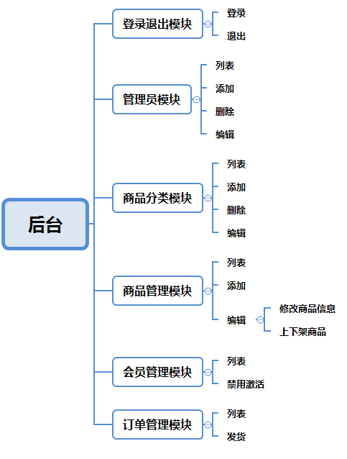
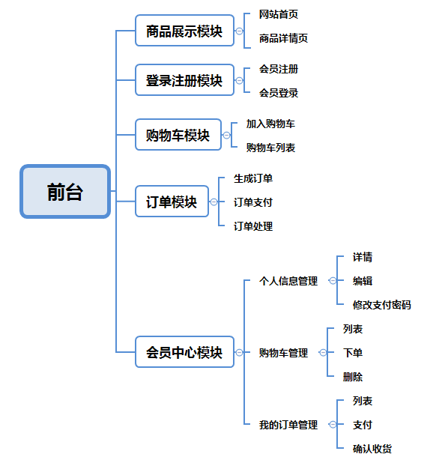
二、功能图

Slide 4
三、时间安排
第六天
测试以及bug修复
第六天
首页、详情页
第七天
会员注册、登录模块
后台会员管理模块
第八天
购物车模块
用户中心购物车模块
第九天
订单模块
用户中心订单处理模块
后台订单处理模块
第十天
测试以及bug修复
第一天
虚拟主机环境搭建
常用功能函数库的封装（
数据库操作函数库
图像处理函数库
文件上传函数库
搭建网站目录结构
目录结构
配置文件
第二天
管理员模块（添加、列表、删除、编辑）
后台登录、退出
第三天
搜索功能的实现
分页功能的实现
第四天
商品分类模块（添加、列表、删除、编辑、分页）
第五天
商品模块（添加、列表、删除、编辑、分页）

Slide 5
四、虚拟主机配置
修改hosts文件配置IP和域名的对应关系
修改apache配置文件httpd.conf开启虚拟主机的配置文件
修改httpd-vhosts.conf配置虚拟主机
重启apache

Slide 6
1 修改hosts文件配置IP和域名的对应关系
C:\Windows\System32\drivers\etc\hosts
127.0.0.1 www.yhshop.com

Slide 7
2 修改apache配置文件httpd.conf
开启虚拟主机的配置文件
Include conf/extra/httpd-vhosts.conf

Slide 8
3 配置虚拟主机
Include conf/extra/httpd-vhosts.conf
<VirtualHost *:80>
DocumentRoot "E:/www/yhshop"
ServerName www.yhshop.com
<Directory "E:/Public/yhshop">
Options FollowSymLinks ExecCGI
DirectoryIndex index.php
</Directory>
</VirtualHost>
Notes:
<Directory "D:\php190702\code\php\day16\demo1">
Options FollowSymLinks ExecCGI
DirectoryIndex index.php
AllowOverride All
Order allow,deny
Allow from all
Require all granted
</Directory>

Slide 9
4 重启apache
重启apache

Slide 10
五、前后台页面准备
准备后台页面
准备前台页面

Slide 11
六、数据库设计
详情见：数据字典

Slide 12
七、准备网站功能函数库
文件上传函数库
图像处理函数库
数据库操作函数库

Slide 13
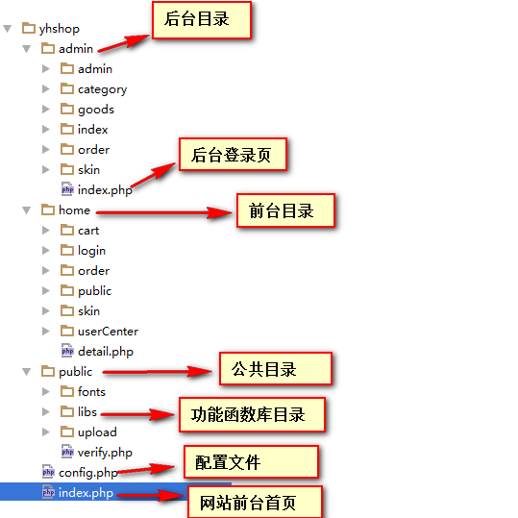
八、搭建网站目录结构

